Slide 1
সবাইকে শুভেচ্ছা

Slide 2
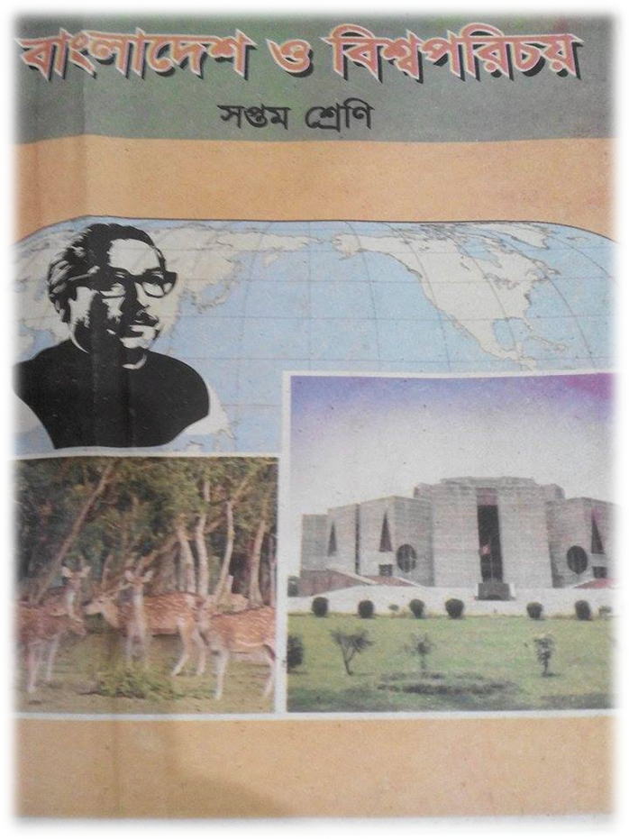
পরিচিতি
জাহেদুল ইসলাম
সহকারি শিক্ষক (কম্পিউটার)
খাশবিয়ারা দাখিল মাদরাসা
Email-
Zahed.islam8484@gmail.com
শ্রেণিঃ৭ম
অধ্যায়ঃ দশ
পাঠঃ ২ (বাংলাদেশের সামাজিক সমস্যা)।

Slide 4
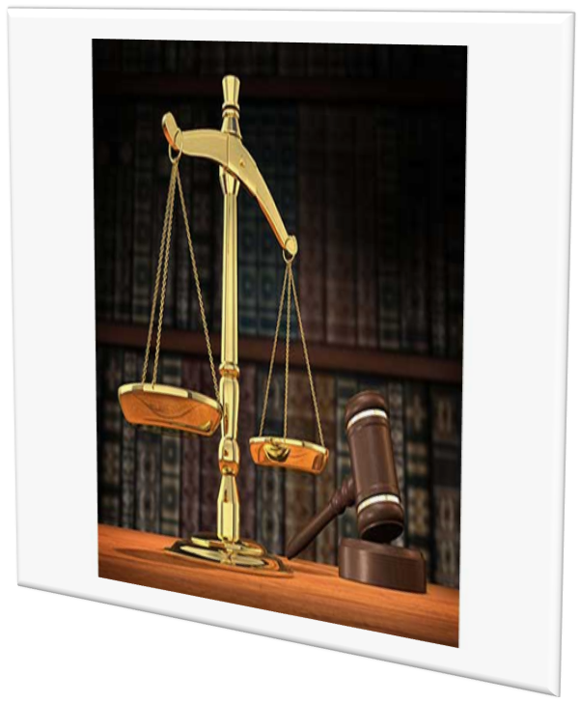
আজকের পাঠের বিষয়ঃ -
যৌতুক নিরোধ আইন

Slide 5
এই পাঠ শেষে শিক্ষার্থীরা...
যৌতুক নিরোধ আইন সম্পর্কে লিখতে পারবে।
যৌতুক নির্মূলে নাগরিক সমাজের ভূমিকা কেমন হওয়া উচিত তা উল্লেখ করতে পারবে।
যৌতুকের কুফল সম্পর্কে লিখতে পারবে।

Slide 6
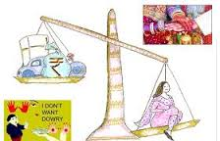
যৌতুকের কারণে বাংলাদেশে প্রত্যেক বছরে নারী নির্যাতনের তালিকা
 | মানসিক নির্যাতিন | শারিরিক নির্যাতন | আত্ম হ্ত্যা | হত্যা | তালাক প্রাপ্ত
শহর অঞ্চলে | ৪০% | ১২% | ৩% | ৫% | ১০%
গ্রাম অঞ্চলে | ২৫% | ৬৫% | ৫% | ২% | ৫%

Slide 7
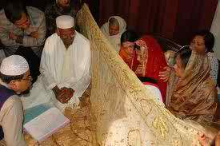
মুসলিম পারিবারিক আইনে পাচঁশত টাকা বিয়ের মোহরানা হিসাবে উপহার দিলে ,যৌতুক হিসাবে গন্য হবে না।

Slide 8
১৯৮০ সালে যৌতুক নিধোন আইনে ।যৌতুক প্রদান বা গ্রহণ করলে সর্বোচ্চ এক বছরের কারাদন্ড এবং পাঁচ হাজার টাকা জরিমানা বা উভয়ই হতে পারে।

Slide 9
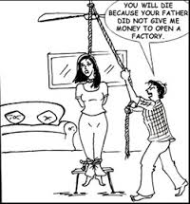
১৯৮৩ সালের নারী এবং শিশু নির্যাতন আইনে যা বলা হয়েছে স্বামীর নির্যাতনের কারনে যদি স্ত্রীর -
মৃত্যুদন্ড
মৃতু ঘটানোর চেষ্টা
হতে পারে

Slide 10
একক কাজ
যৌতুকের হাত থেকে মুক্তি পেতে আমাদের করনীয় কি পাচঁটি বাক্যে লিখ?

Slide 11
কন্যা সন্তানকে আত্মনির্ভরশীল করে গড়ে তুললে যৌতুকের অভিশাপ তাদের স্পর্শ করতে পারবে না।

Slide 12
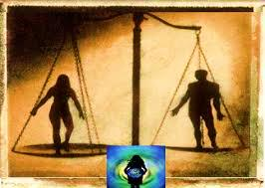
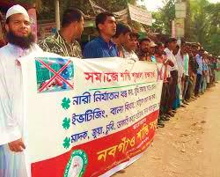
ছেলে মেয়েদের সমতা অর্জনে সহযোগীতা করা
জন সচেতনতা তৈরি করা
যৌতুকের হাত থেকে মুক্তি পেতে চাইলে পরিবারের সংগে সমাজের সবাইকে সচেতন করে তুলতে হবে।

Slide 13
দলীয় কাজ
বাংলাদেশের যৌতুক নিধোন আইন এবং যৌতুক সংশোধনী আইনের বৈশিষ্ট্যগুলি উল্লেখ কর।

Slide 14
মূল্যায়ন
১। বিয়ের সময় কত টাকা পর্যন্ত দিলে যৌতুক বলে গণ্য হবে না --
ক ৬50
খ 5০০ টাকা
গ 55০ টাকা
ঘ 7০০ টাকা
২। কত সালে যৌতুক নিরোধ আইন প্রণয়ন করা হয়েছে --
ক ১৯৮০ সালে
ক ১৯৮২ সালে
ক ১৯৮১ সালে
ক ১৯৮৩ সালে

Slide 15
বাড়ির কাজ
যৌতুক প্রথা বাংলাদেশের পরিবার এবং সমাজকে কিভাবে কুলষিত করছে তা বাস্তব অভিজ্ঞতার ভিত্তিতে লিখে নিয়ে আসবে।

Slide 16
আসুন আমরা সবাই রুখে দাঁড়ায় যৌতুকের বিরুদ্ধে।

